Slide 1

Engenharia de Aplicações -
Plataforma de Acompanhamentos de Treino Online
Grupo 10
João Marques, José Pereira, Ricardo Petronilho

Slide 2
Estrutura da Apresentação
Contextualização do problema
Requisitos
Modelo Domínio
Arquitetura
Funcionalidades Interessantes
Mockups
Deployment da arquitetura
Testes das funcionalidades
Testes de carga
1

Slide 3
Contextualização do Problema
Plataforma online para acompanhamentos de treino (planos de treino);
Utilizadores do sistema:
  Cliente;
  Personal Trainer (PT);
O Personal Trainer cria planos personalizados para os seus clientes, baseando-se nos dados fornecidos pelos mesmos.
O Cliente informa a conclusão dos workouts (exercícios diários) da semana.
O Personal Trainer vai adicionando novas semanas com workouts, baseando-se no desenvolvimento da semana anterior.
2

Slide 4
Requisitos do Cliente
Como Cliente:
  Regista-se/entra na aplicação.
  Edita dados de perfil de Cliente.
  Regista/edita os dados biométricos entre outros.
  Procura por Personal Trainer.
  Consulta perfil do Personal Trainer.
  Faz inscrição para acompanhamento de um Personal Trainer.
  Consulta plano de treino.
  Indica a realização dos workouts de uma semana do plano.
  Faz uma avaliação do Personal Trainer por cada plano.
  Consulta notificações.
  Consulta pedidos/formulários enviados pelo mesmo.
3

Slide 5
Requisitos do Personal Trainer
Como Personal Trainer:
  Regista-se/entra na aplicação.
  Edita dados de perfil de Personal Trainer.
  Consulta pedidos de Clientes.
  Aceita/rejeita pedidos dos Clientes.
  Cria plano para um Cliente.
  Adiciona nova semana ao plano de um Cliente.
  Consulta os planos dos seus Clientes.
  Consulta o perfil dos seus Clientes. (dados pessoais e biométricos)
  Consulta notificações.
4

Slide 6
Requisitos não funcionais
Aparência:
  O sistema deve ter uma interface gráfica simples.
Integridade:
  A plataforma deve impedir a inserção de dados incorretos.
Manutenção:
  O desenvolvimento do código deve ser documentado.
  Adição de novas funcionalidades deve ter um impacto reduzido no número de componentes a modificar.
  O sistema deve seguir os princípios de POO (modularização, encapsulamento, abstração de implementação).
5

Slide 7
Funcionalidades interessantes
Avançar semana do plano:
  Cliente termina todos os workouts de uma semana (finishWorkout).
  PT cria uma nova semana e se os workouts da semana anterior já estiverem todos terminados por parte do Cliente (createWeek).
Notificações:
  Utilizadores recebem notificações por ações que outros realizam relacionadas com estes.
6

Slide 8
Modelo Domínio
7

Slide 9
Arquitetura – diagrama de classes
8

Slide 10
Porque micro-serviços?
Vantagens
divisão de trabalho mais fácil, aumentando assim a produtividade.
são mais contidos, por isso, é mais fácil encontrar erros, bem como fazer deployment.
permitem escalabilidade da arquitetura para aumento de carga.
a falha de serviços não provoca diretamente a falha do sistema, isto é, resiliência. (ex: getBiometricData na view "Consultar Semana")
quando são feitas alterações ao código, basta fazer o re-deploy do serviço alterado, não sendo preciso esperar por outros serviços, ou seja, o deployment é contínuo.
...
Desvantagens
assumir que a largura de banda é infinita.
assumir que não existe latência.
assumir que não existem ataques.
necessidade de mais recursos, pelo menos de mais máquinas (físicas ou virtuais).
...
9

Slide 11

Design Patterns
Factory Method – ClientFactory e PersonalTrainerFactory.
  Reduz a dependência no momento de criação/ instanciação do objeto.
  Reduz o número de dependências de N+1 (N classes + 1 interface) para 2 (Factory + interface).
Nota: apesar de estar definido na arquitetura, após gerado o código, na prática acabou por não ser implementado devido à utilização da API que internamente já implementa o Factory.
10

Slide 12
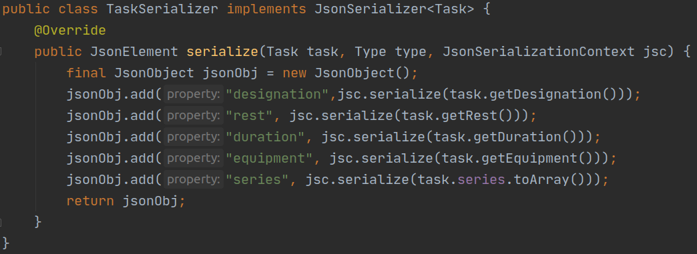
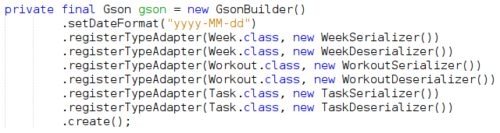
Design Patterns
Adapter – em todos os serviços.
  Permite que objetos incompatíveis consigam colaborar entre si.
  Foi utilizado na API para a serialização/ deserialização apropriada de um objeto.
  Na serialização: adapta-se a classe concreta (ex: Task) para JsonElement.
  Na deserialização: adapta-se um JsonElement para a classe concreta.
11

Slide 13
Design Patterns
Builder – ConcretePlanBuilder
  Reduz a dependência no momento de criação/ instanciação do objeto (neste caso fica responsabilidade do PlanDirector).
  Possibilita a criação de objetos complexos (neste caso o Plano) através de passos mais simples.
Nota: tal como o Factory, na prática acabou por não ser implementado devido à utilização da API que internamente implementa o Builder através da definição prévia dos vários adapters.
12

Slide 14
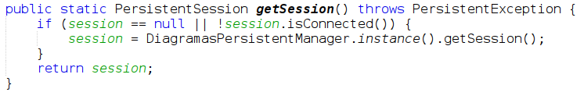
Design Patterns
Singleton – em todos os serviços.
  Utilizado nas classes Facade, Factory e no método getSession() para que apenas exista uma única instância das mesmas nos respetivos serviços.
  O próprio hibernate implementa este pattern no acesso aos DAOs.
13

Slide 15
EJB
Contexto de utilização do sistema:
  muitos utilizadores, isto é, muitas instâncias de aplicações cliente;
  milhares de objetos criados e em utilização;
  muitas interações entre os objetos;
  concorrência e operações com requisitos transacionais.
Por esse motivo adequa-se a utilização de Session Beans em todos os serviços, onde se encontra definida toda a lógica de negócio.
14

Slide 16
Porque REST ? (em vez de WSDL)
A complexidade de cada serviço é relativamente reduzida (consequência direta da divisão do sistema em serviços menos complexos)
Existe total conhecimento no contexto de utilização e conteúdo transmitido nos pedidos HTTP
Na componente frontend, algumas funcionalidades são acedidas por AJAX, o que torna a utilização de REST mais adequada.
15

Slide 17
Token Authentication
No momento de registo ou login de qualquer utilizador no sistema é gerado um token único e aleatório armazenado no sistema numa instância da classe User e retornado ao utilizador para que seja também armazenado temporariamente na aplicação client-side, assim numa futura evocação de qualquer método o token é verificado e caso coincide é permitida a interação do utilizador
Nota: É necessária a propagação do token para os restantes serviços.
16

Slide 18
Padrão Arquitetural - Multicamada
Todos os serviço expõem a sua API unicamente através de um Facade (e Controller) de modo a que as classes contidas nos packages (ou serviços) exteriores apenas comuniquem com as classes internas a este package através de um único ponto.
Ex: caso o package business apenas comunique com o package data através do DataFacade, se a implementação interna do package data muda-se drasticamente, o package business não sofria qualquer alteração desde que a classe DataFacade continuasse a existir e mantive-se os protótipos dos seus métodos inalterados, isto é, a sua API inalterada.
17

Slide 19
Padrão Arquitetural - MVC
Visto que o Model (serviço GymAtHome) está totalmente separado das Views e Controllers (serviço Frontend), uma vez que se encontram em serviços diferentes, a utilização correta deste padrão arquitetural foi natural e intuitiva pois tornou-se impossível de misturar as responsabilidades.
No serviço Frontend, apenas o Controller comunica com o Model e transmite essa informação à respetiva View para que esta apresente ou recolha a informação.
18

Slide 20
Usabilidade da User Interface (UI)
19

Slide 21
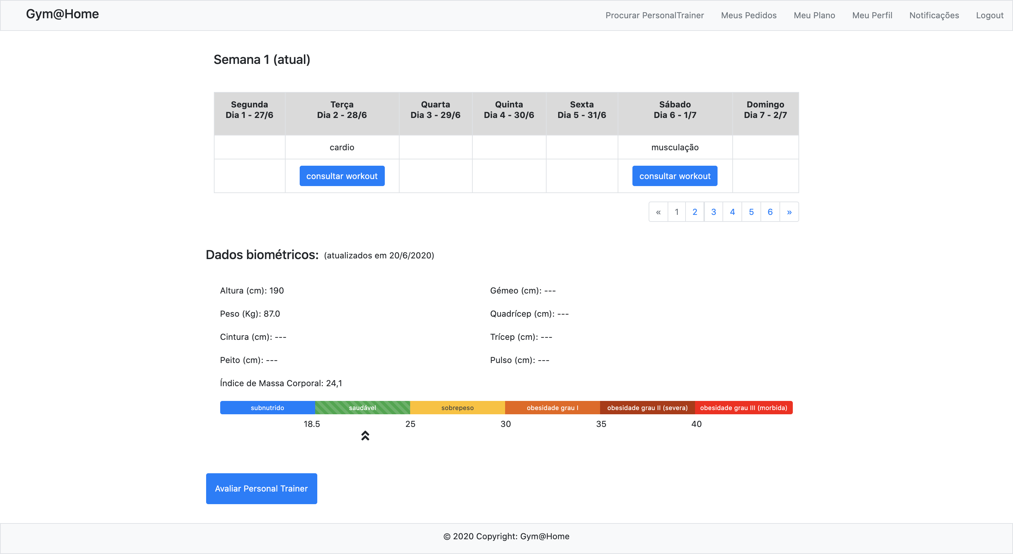
Consultar semana do plano
20

Slide 22
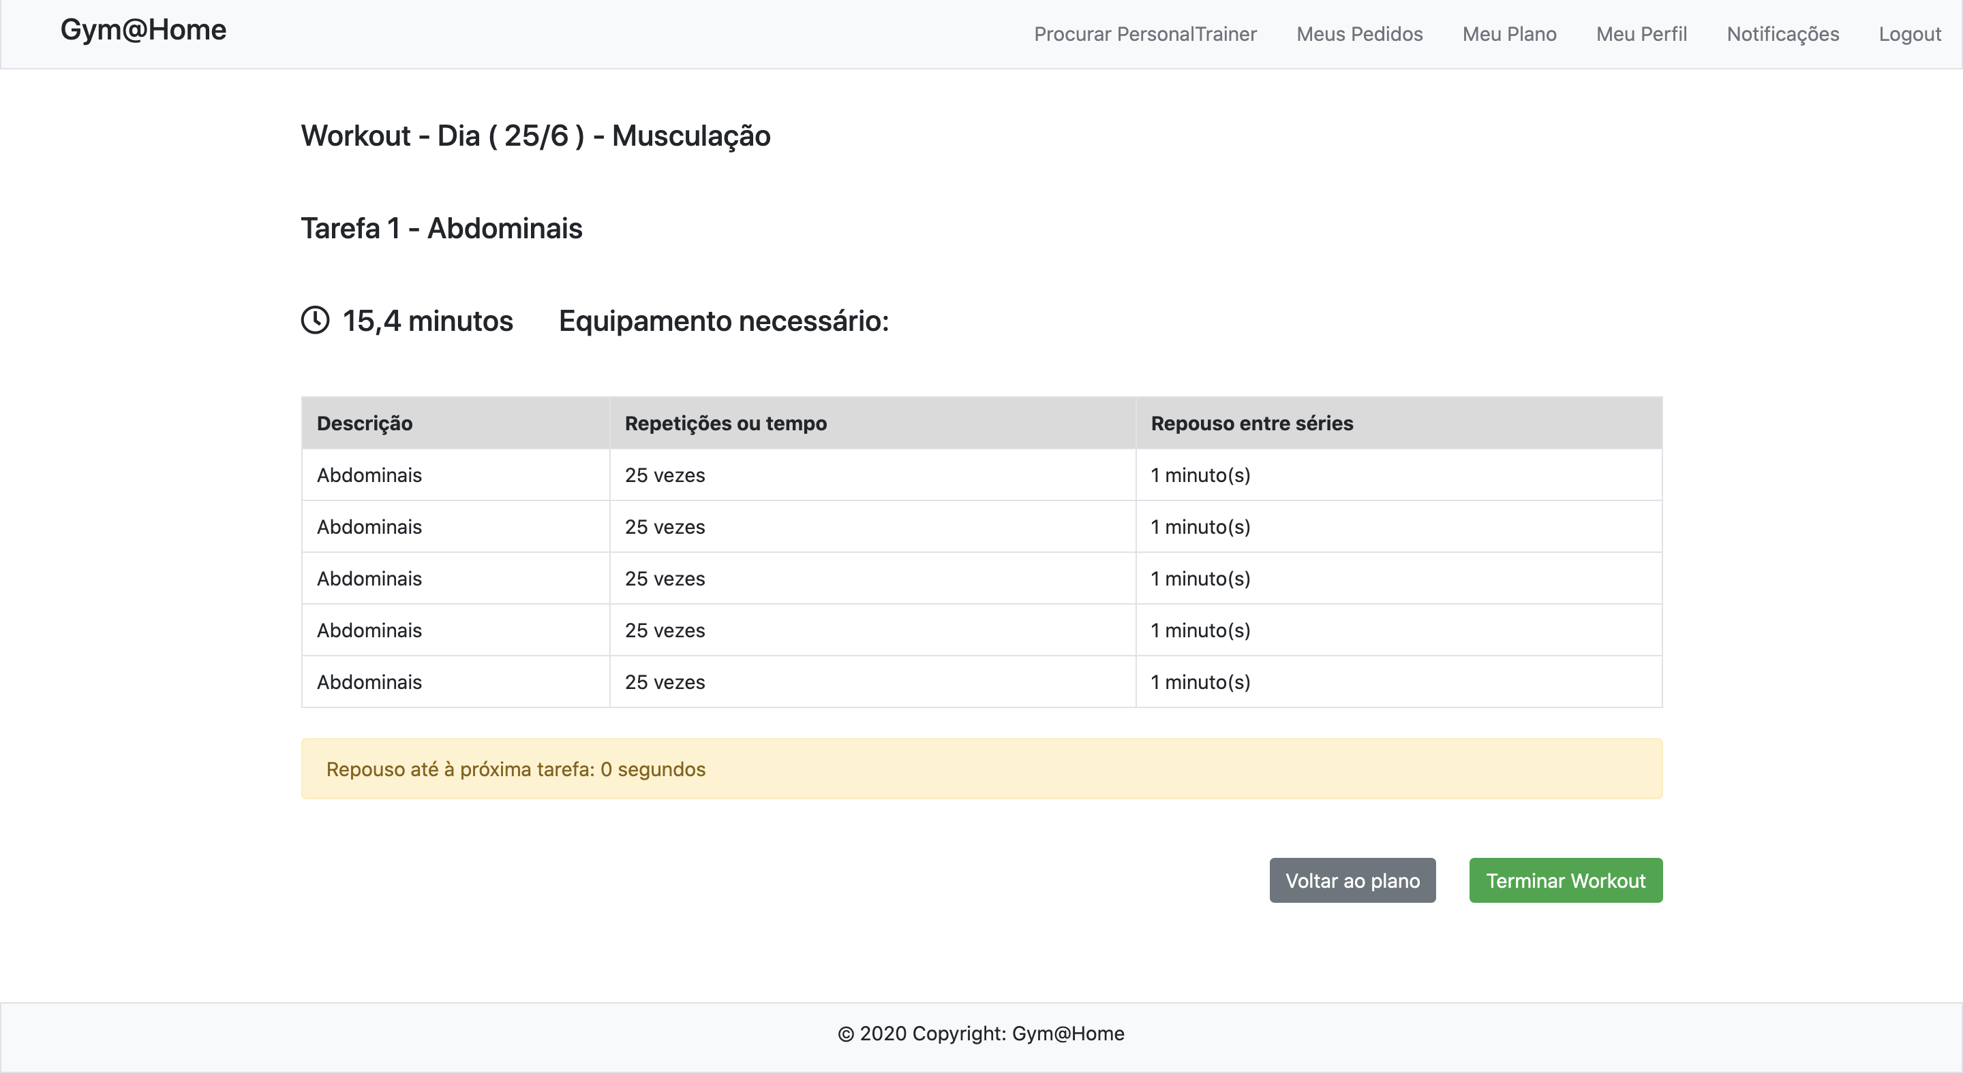
Consultar workout
21

Slide 23
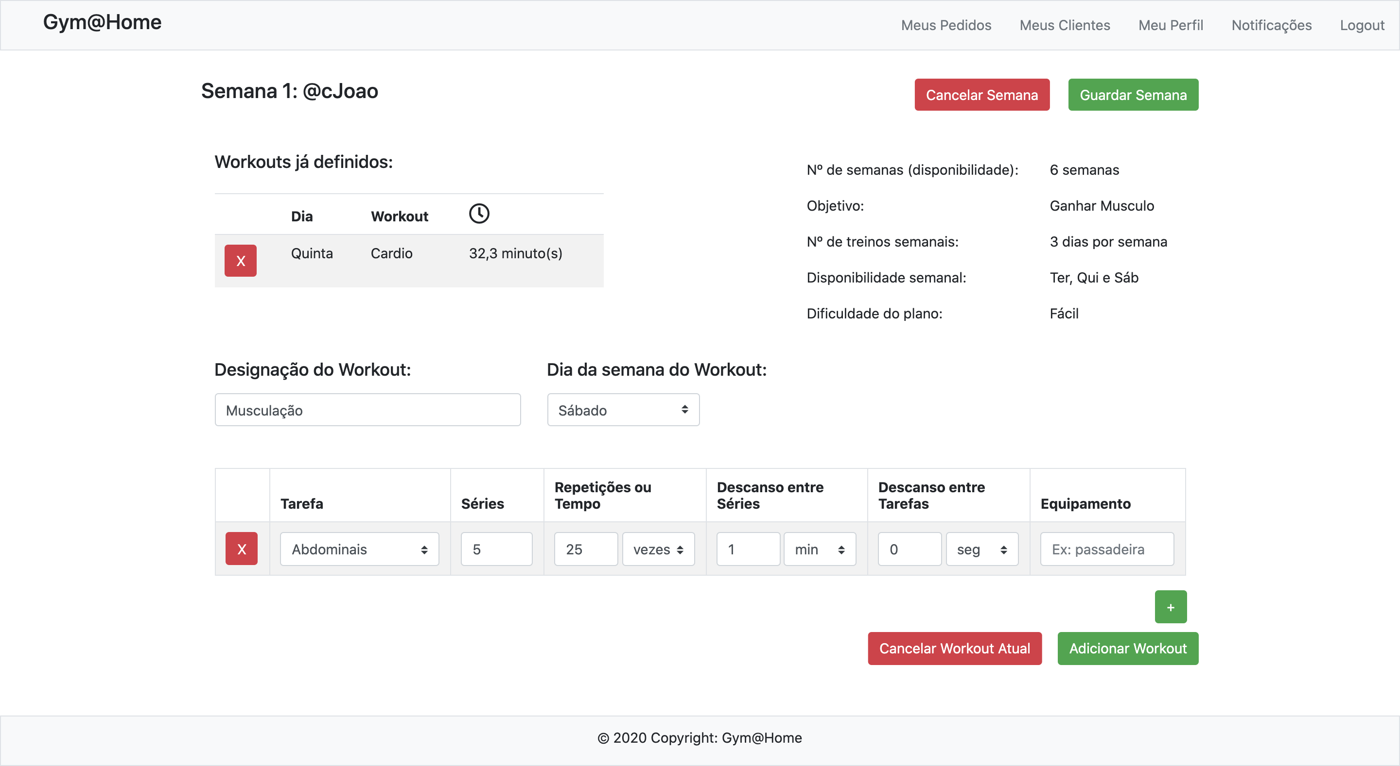
Criar uma semana para plano do Cliente
22

Slide 24
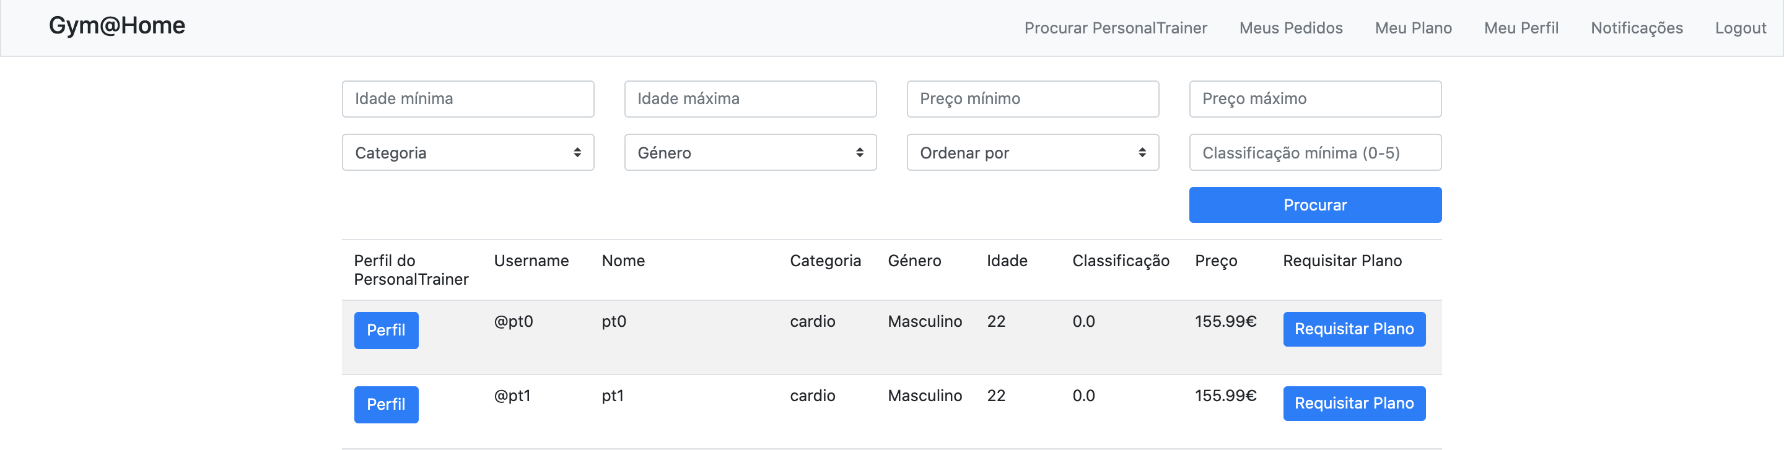
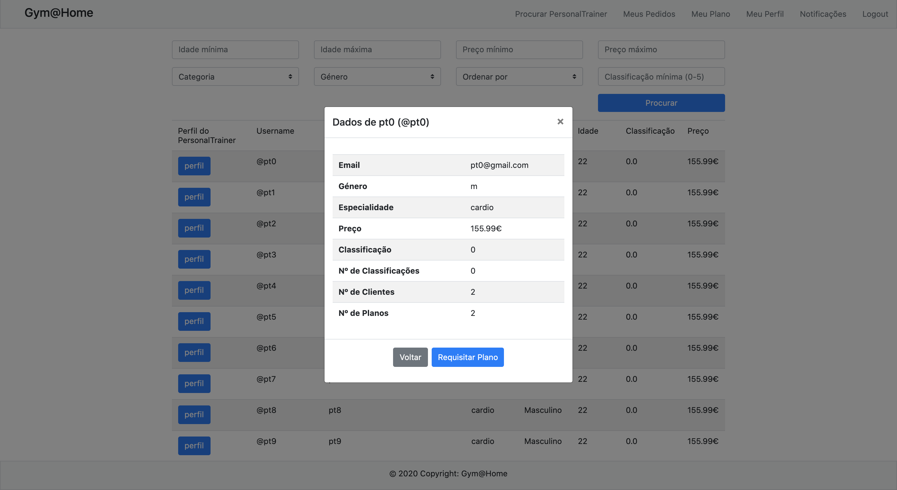
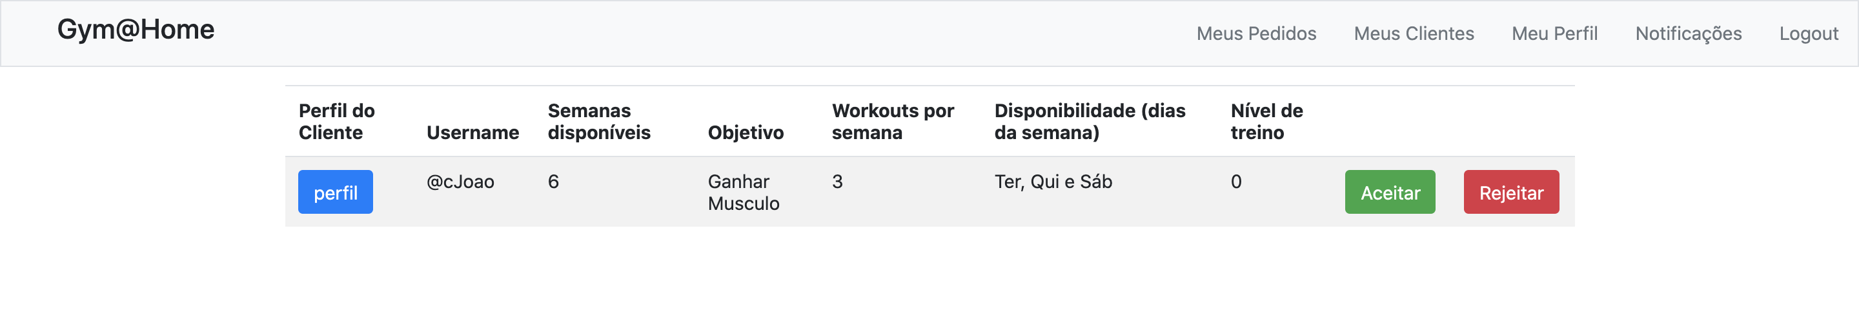
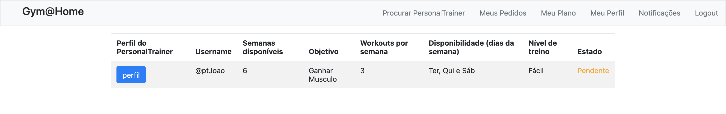
Consulta dos dados do perfil
23

Slide 25
Deployment da arquitetura da aplicação
Requisitos (ficheiros e ferramentas)
  Makefile
  Docker (docker-compose)
  Dockerfiles (imagens)
  docker-compose.yml
  Ficheiros .war dos projetos
  Postman
24

Slide 26
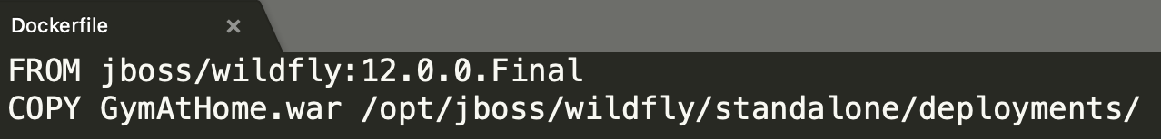
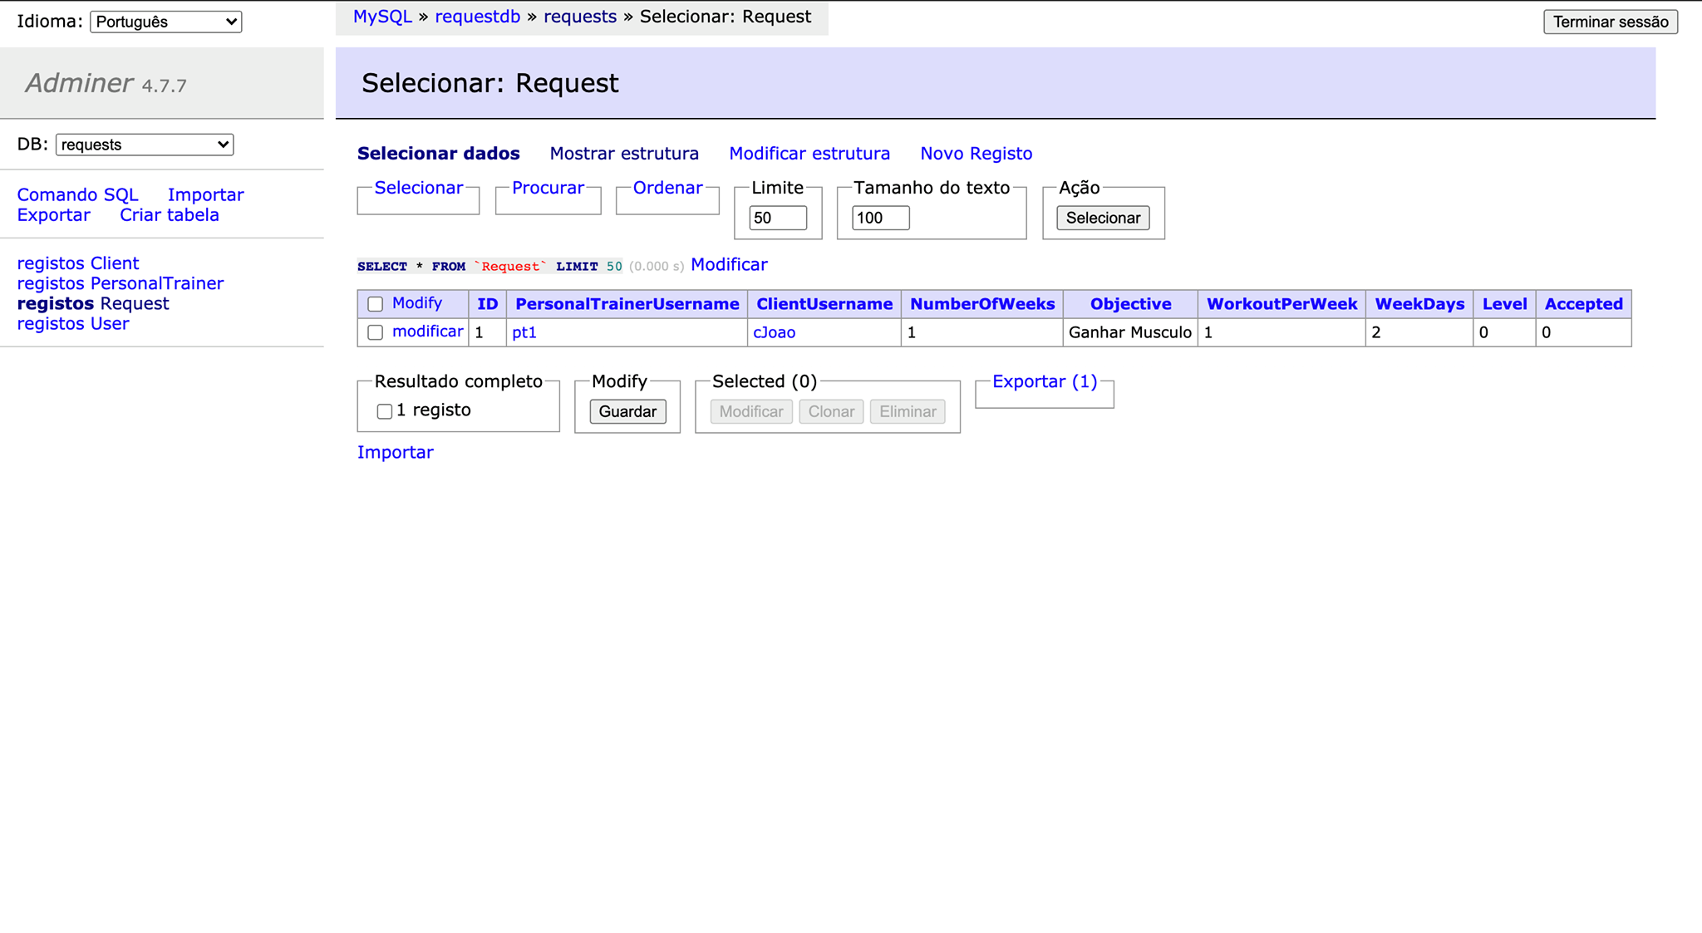
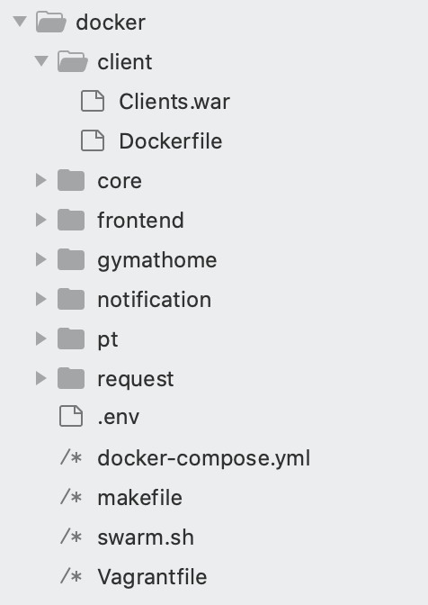
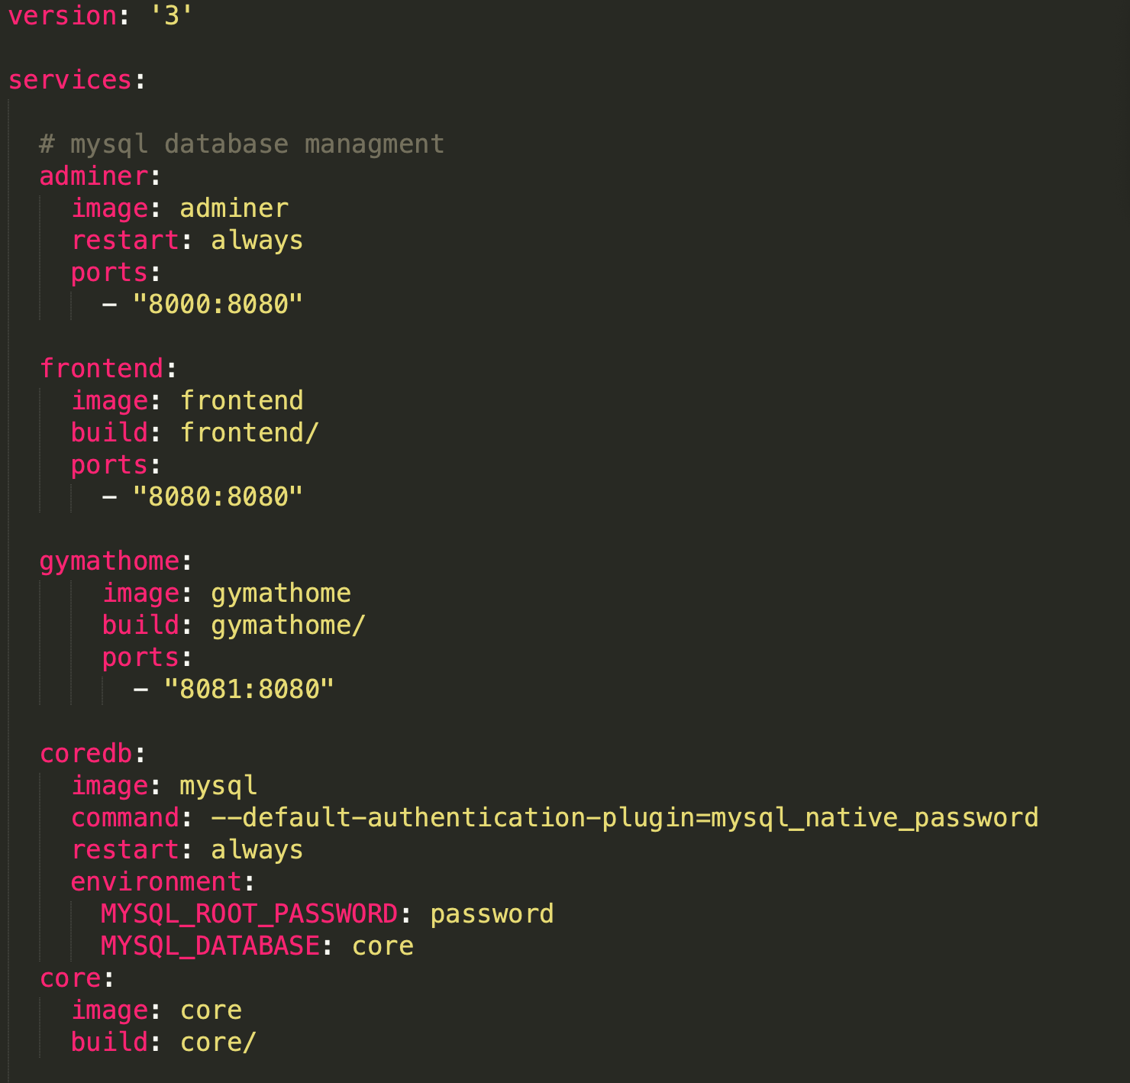
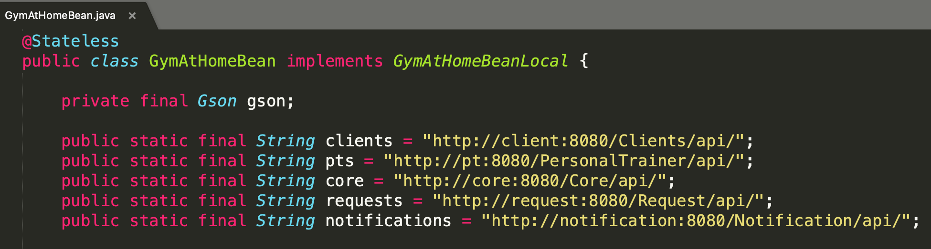
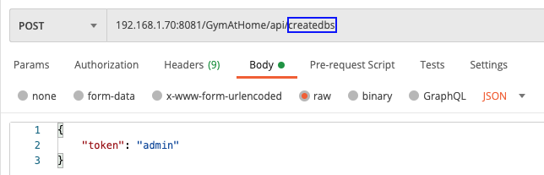
Deployment da arquitetura da aplicação
25

Slide 27
Onde guardar as imagens geradas ?
De forma a facilitar o deployment as imagens devem ser guardadas num repositório.
Desta forma, a solução seria colocar no repositório público do DockerHub gratuito.
No entanto, como foi usada a ferramenta docker-compose, não foi necessário, pois a mesma utiliza as imagens no próprio host.
26

Slide 28
Deployment num Docker Swarm
Na diretoria /docker do projeto, existem três ficheiros de condifuração preparados para colocar a aplicação num docker swarm.
No entanto, devido à complexidade da arquitetura, não foi possível fazer deployment para docker swarm nessas condições devido à falta de recursos.
Desta forma, tanto a desmonstração, como durante o desenolvimento, foi utilizador o docker-compose com apenas uma máquina virtual.
27

Slide 29
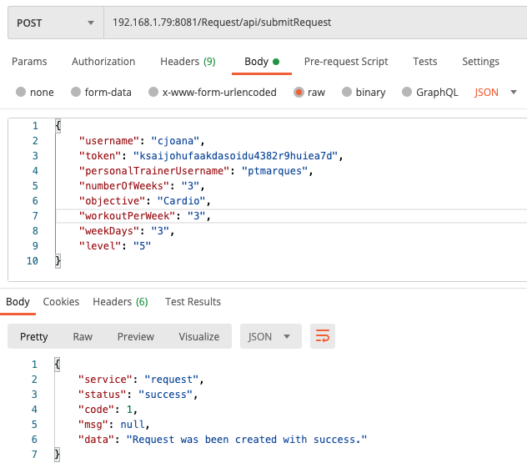
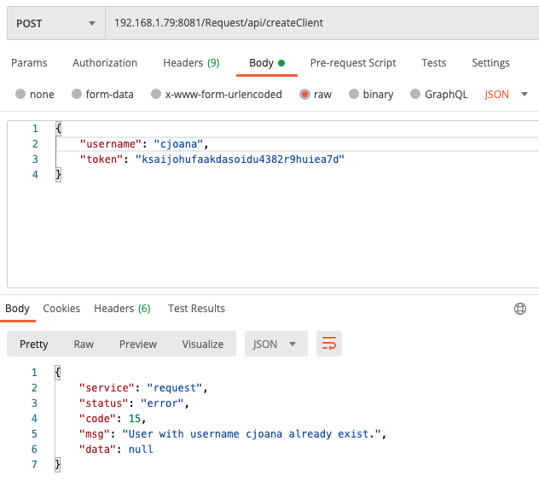
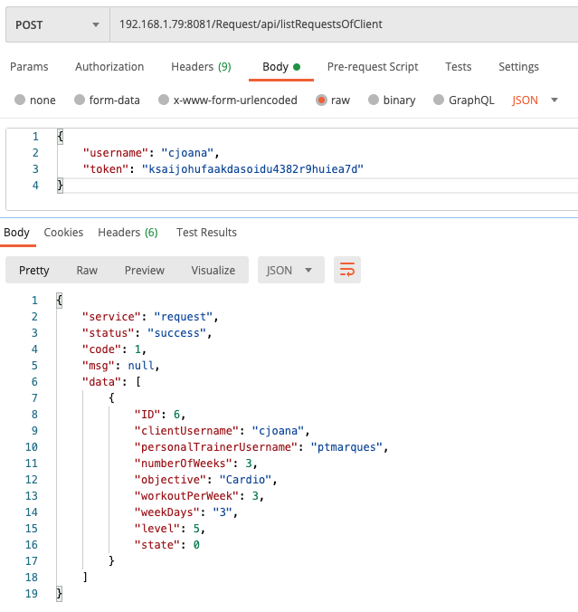
Testes de funcionalidades
Ao longo do desenvolvimento dos vários serviços, os mesmos foram progressivamente testados individualmente quanto às suas funcionalidadesde.
Uma grande ajuda para interpretação do output dos serviços, foi previamente ter-se padronizado entre o grupo a estrutura das mensagens de comunicação (JSON).
Após os testes individuais, foi necessário testar a integração dos serviços, bem como a sua utilização no frontend.
Por fim, no frontend permite testar melhor a interação entre funcionalidades de diferentes serviços.
28

Slide 30
Testes de funcionalidades
Ao longo do desenvolvimento dos vários serviços, os mesmos foram progressivamente testados individualmente quanto às suas funcionalidades.
Uma grande ajuda para interpretação do output dos serviços, foi previamente ter-se padronizado entre o grupo a estrutura das mensagens de comunicação (JSON).
Após os testes individuais, foi necessário testar a integração dos serviços, bem como a sua utilização no frontend.
Por fim, no frontend permite testar melhor a interação entre funcionalidades de diferentes serviços.
28

Slide 31
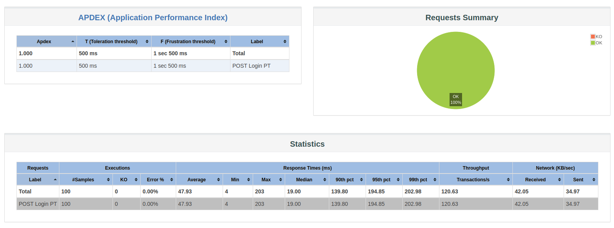
Testes de carga
Os testes de carga foram efetuados com a ferramenta Jmeter.
O teste efetuado foi a funcionalidade login, que apesar de parecer leve, interage com todos os serviços para efetuar a propagação.
29

Slide 32
Engenharia de Aplicações -
Plataforma de Acompanhamentos de Treino Online
Grupo 10
João Marques, José Pereira, Ricardo Petronilho

